Slide 2
Vererbung & Observer
Hlavacek Martin

Slide 3
Vererbung
Allgemein
Konstruktor
Interface
Polymorphie
Überschreiben
Abstrakte Klassen
Mehrfachvererbung
Vererbung vs. Komposition
Abstract vs. Interface

Slide 4
Allgemein
Erweiterung von Klassen
Wiederverwendbarkeit vom Code
Is-a Beziehung
C# keine Mehrfachvererbung von Klassen

Slide 5
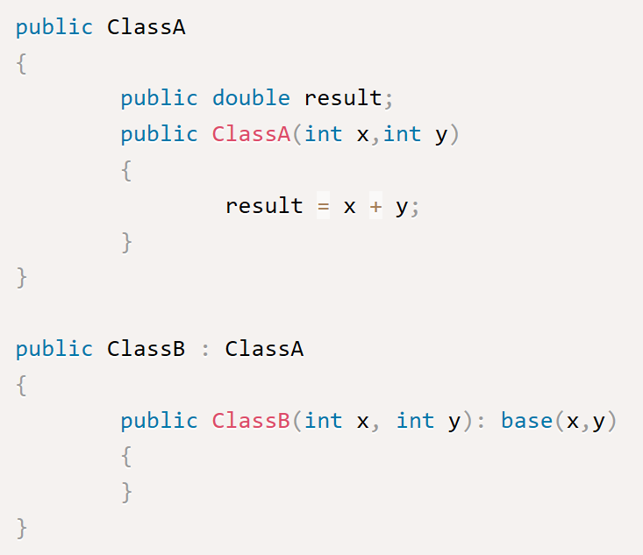
Konstruktor
Wiederverwendbarkeit des Konstruktors
:base()
Parameterübergabe möglich
Konstruktor der Oberklasse zuerst

Slide 6
Interface
Definition von Funktionalitäten die von einer Klasse erfüllt werden müssen. (Bauform)
Properties
Methoden
Events
Indexer
Die Members im Interface können nicht Implementiert werden!
Erst in der Klasse müssen die Members Implementiert werden!
Mehrfachvererbung möglich

Slide 7
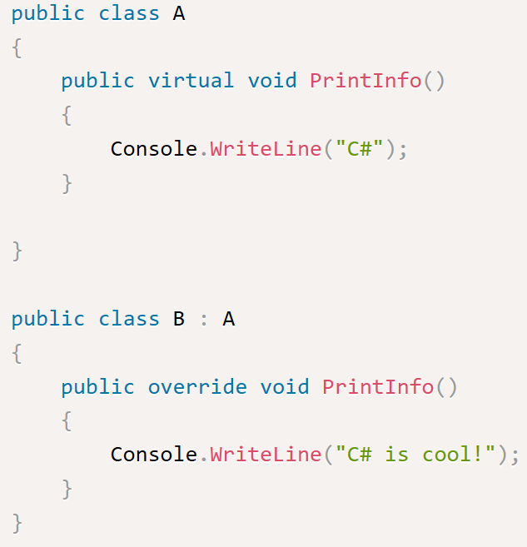
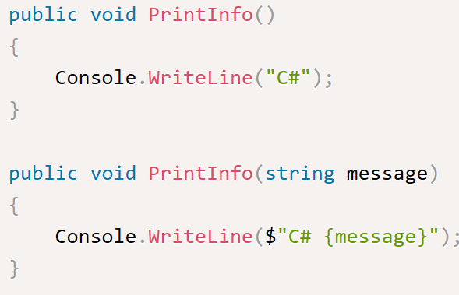
Polymorphie
Vielgestaltigkeit oder im englischen multiple forms.
Run-Time-Polymorphism genannt.
virtual & override
Compile-Time-Polimorphism
Überladung

Slide 8
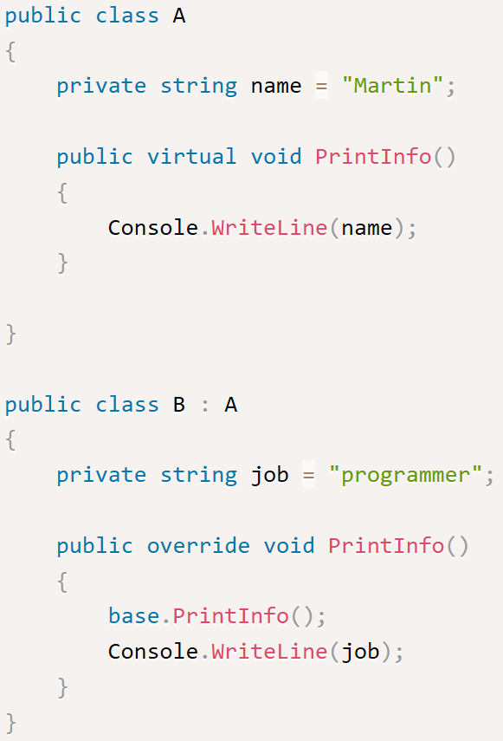
Überschreiben
Abstract
Müssen Überschrieben werden
Virtual
können Überschrieben werden
Override
Base
Aufruf der virtual Methode

Slide 9
Abstrakte Klassen
Abstract gekennzeichnet
Kann nicht instanziert werden
Keine implementierung der abstract Methoden
Kann nicht-abstrakte Methoden beinhalten

Slide 10
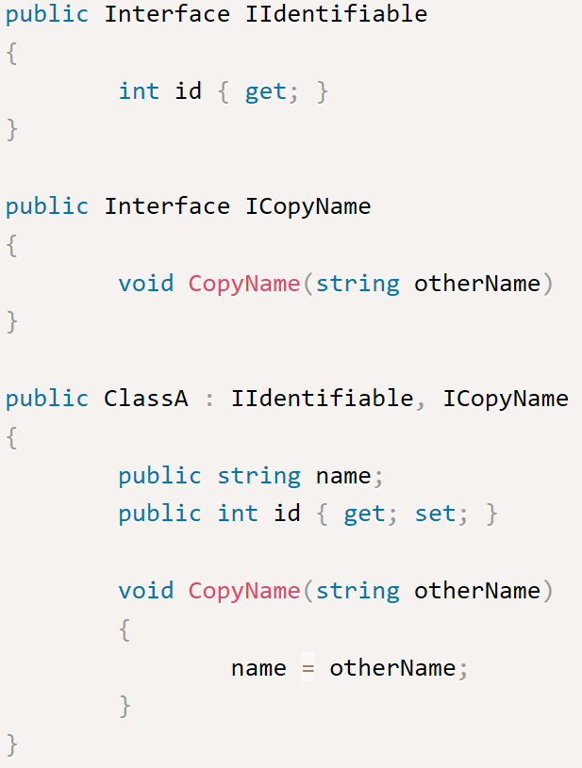
Mehrfachvererbung
Nur mit Interfaces möglich

Slide 11
Vererbung vs. Komposition
Vererbung
Is-a Beziehung
Die erbende Klasse kann nicht ohne der Oberklasse existieren
Erweiterung der Oberklasse
Komposition
Has-a Beziehung
Entkoppelt
Interagieren unabhängig voneinander

Slide 12
Abstract vs. Interface
Interface
Muss zur Gänze erfüllt werden
Klare Struktur Vorgabe
Klassen Änderungen müssen im Interface auch geändert werden
Abstract
Kann nicht abstrakte Methoden beinhalten
Können direkt weitervererbt werden

Slide 13
Observer
Allgemein
Zweck
Problem
Anwendbarkeit
Struktur

Slide 14
Allgemein
Observable n Observer
Ereignis, Event oder Wert eintritt/ändert
Verständigung der Observer
Müssen beim Observable registriert sein

Slide 15
Zweck
Entkoppelung
Klassen wissen nichts voneinander

Slide 16
Probleme
Alle Observer werden immer verständigt
Lösung
Observable n Observer
Observer registriert sich bei Observable
Benachrichtigung sobald ein Ereignis eintritt
Observer meldet sich vom Observable ab

Slide 17
Anwendbarkeit
Messwerte
Nur wenn sich der Wert ändert wird dieser weitergegen
MVC
GUI Aktualisierung
Simulation
FastClock
Simulierte Uhr die z.B.: 1000 mal schneller läuft

Slide 18
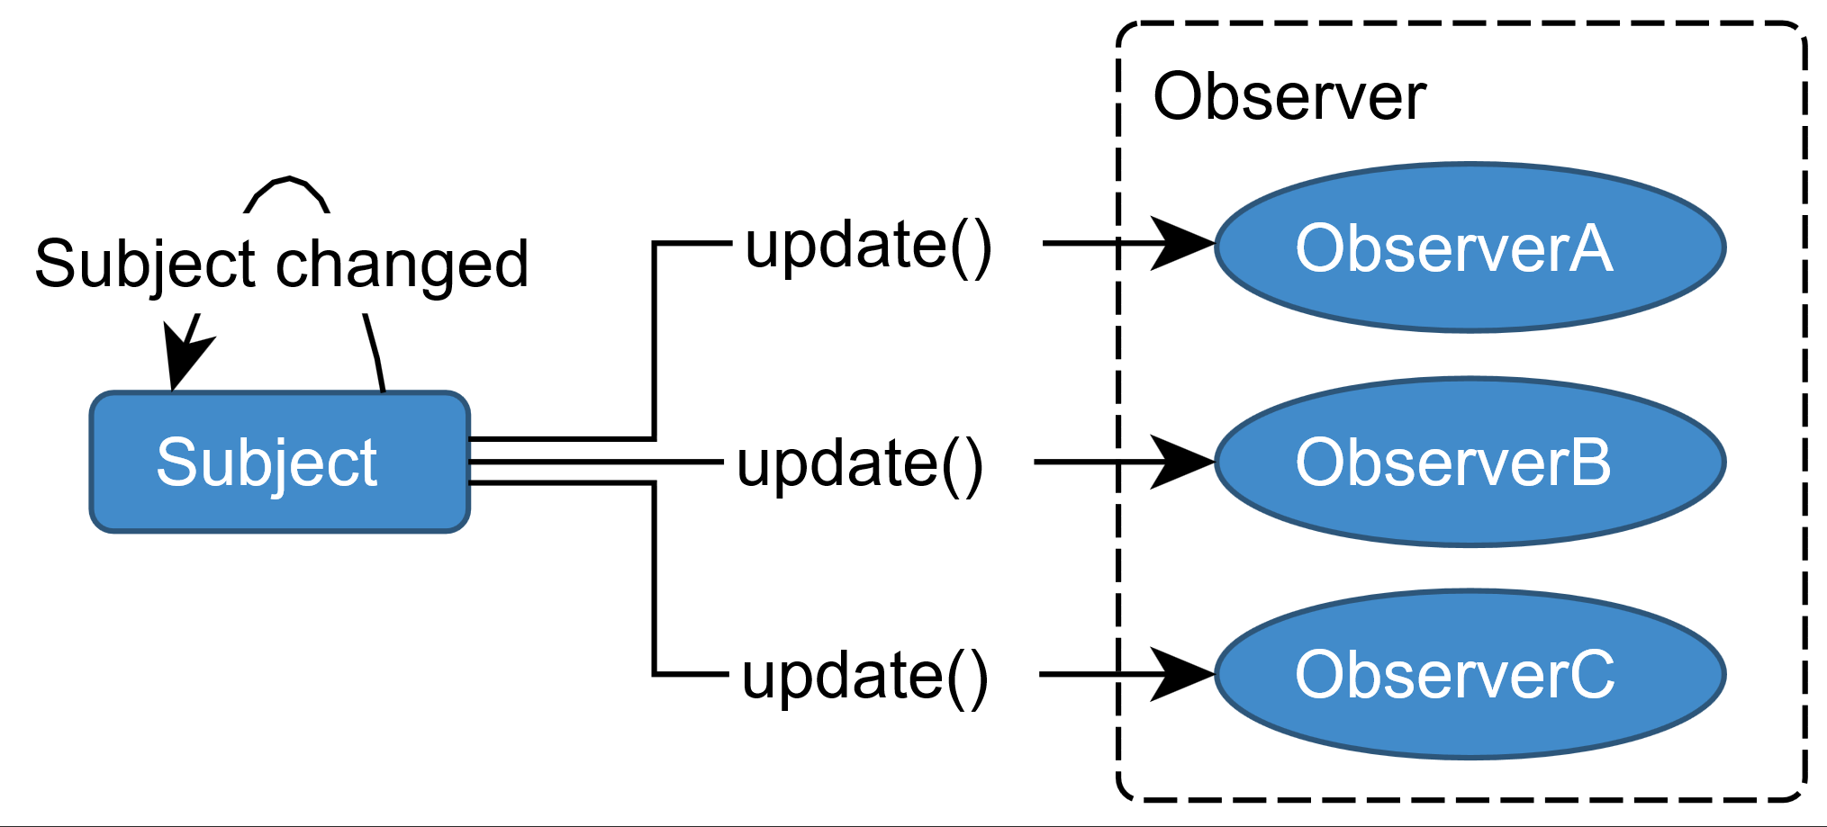
Struktur

Slide 19
